Slide 1
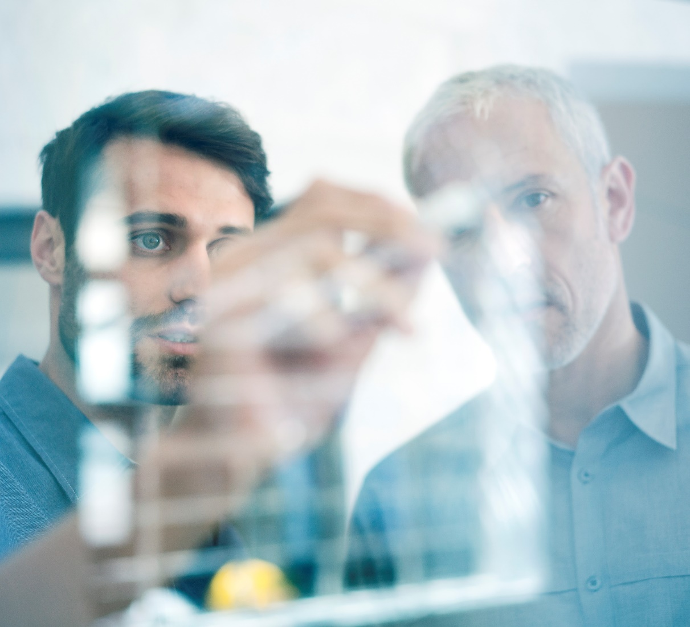
Machine Learning Project
World Data Analysis team

Slide 2
Zespół tworzący aplikację
Błażej Ratman
Data Scientist
Jonasz Krawczyk
Application Designer
Angelika Popiela
Data Scientist
Hubert Stadnicki
Business Analyst

Slide 3

Cel projektu
Zbudowanie aplikacji, która pozwoli zastąpić lekarzy w pewnych aspektach zachowując przy tym wysoką dokładność predykcji. Skrócenie czasu poświęcanego przez lekarzy na analizę wyników pacjentów.

Slide 4



Sytuacja na rynku
Nowe technologie znajdują coraz więcej zastosowań w medycynie. Służba zdrowia, aby być efektywną i wydolną musi inwestować w innowacyjne rozwiązania.
Placówki służby zdrowia zarówno państwowe jak i prywatne przeznaczają coraz więcej pieniędzy na inwestycje w automatyzację świadczonych usług (np. e-zwolnienie, e-repecta, e-wizyta)
Na rynku nie ma rozwiązania, które oferuje to co nasza aplikacja. To jest naszą zaletą.

Slide 5
Problemy służby zdrowia wg lekarzy (Raport E-Zdrowie 2018)
Niedobór oraz starzenie się personelu
Czas dla pacjenta
Najniższa liczba praktykujących lekarzy spośród krajów UE (średnia 3.8, Polska 2.4 na 1000 mieszkańcow). Średni wiek lekarza specjalisty 54 lata.
Podczas 20 minutowej wizyty średnio lekarz poświęca pacjentowi około 5 minut.
Nadmierna biurokratyzacja
Niska innowacyjność
Lekarz podczas 20 minutowej wizyty średnio poświęca 15 minut na sprawdzenie historii choroby, analizę wyników badań czy wprowadzenie informacji o pacjencie do systemu.
Powolne tempo wdrożeń nowych technologii w służbie zdrowia.

Slide 6
Koncept biznesowy
Stosując naszą aplikację pomagamy lekarzom w analizie wyników badań pacjentów. Natomiast dzięki danym dostarczonym przez klientów pracujących z naszą aplikacją jesteśmy w stanie rozwijać nasz produkt i podnosić jego dokładność predykcji.

Slide 7

Zysk z wdrożenia aplikacji
Możemy założyć, że analiza wyników badań pacjenta oraz zakwalifikowanie go do odpowiedniej grupy ryzyka zgonu zajmuje lekarzowi średnio 5 minut podczas 20 minutowej wizyty.
Stosując naszą aplikację skracamy ten czas do 1 minuty zachowując wysoką dokładność predykcji oraz taką samą efektywność pracy od pierwszego do ostatniego pacjenta.

Slide 8
Korzyści w liczbach
Przychody rocznie
 | Liczba pacjentów rocznie | Łączny czas wizyt (h) | Oszczędność czasu (h) | Przychód*
Przed | 1000 | 333 | 0 | 150,000
Po | 1000 | 266 | 66 | 187,050
Zakładamy, że koszt jednej wizyty to 150 zł
Zaoszczędzone 66 h zostaje przeliczone na wizytę oraz doliczone do przychodu

Slide 9

Podsumowanie
Wdrożenie aplikacji pozwoli lekarzom na automatyzcję ich pracy przy zachowaniu wysokiej dokładności predykcji.
Zaoszczędzony czas pomoże zwiększyć przychód placówek medycznych, skrócić czas oczekiwania na wizytę lub wydłużyć czas wizyty dla pacjentów z wysokim prawdopodobieństwem zgonu dzięki czemu będzie możliwe uratowanie kolejnego ludzkiego życia.

Slide 10
Dziękujemy GitHub:
jdszr6-World-data-analysis/Projekt_ML at master · infoshareacademy/jdszr6-World-data-analysis (github.com)

